Slide 1
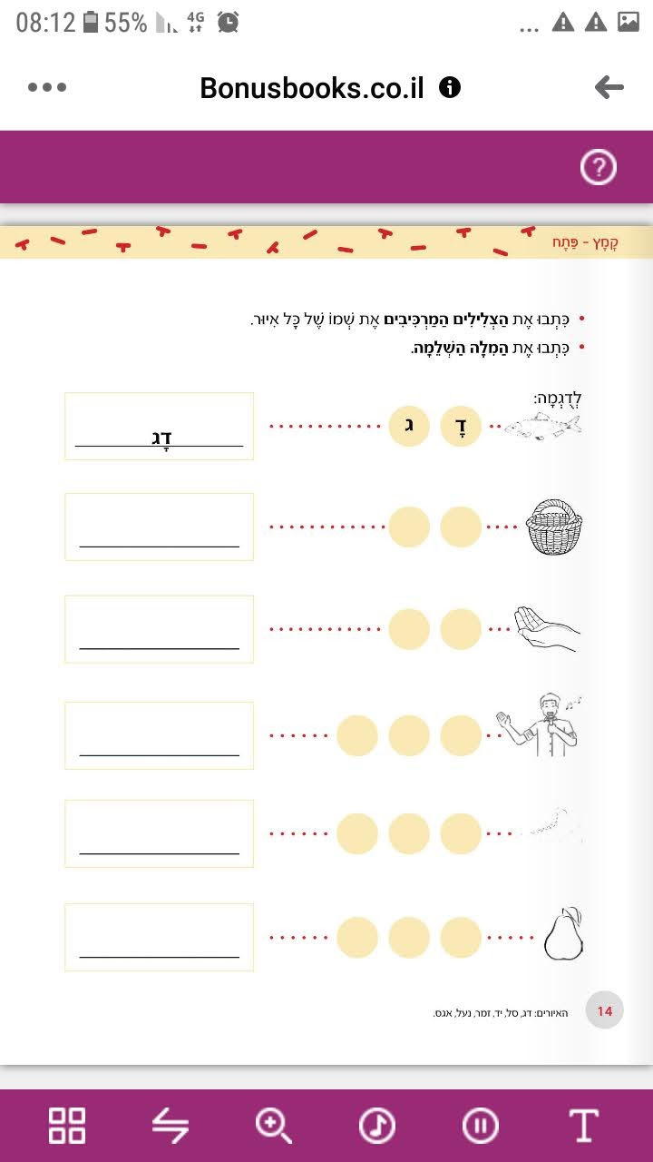
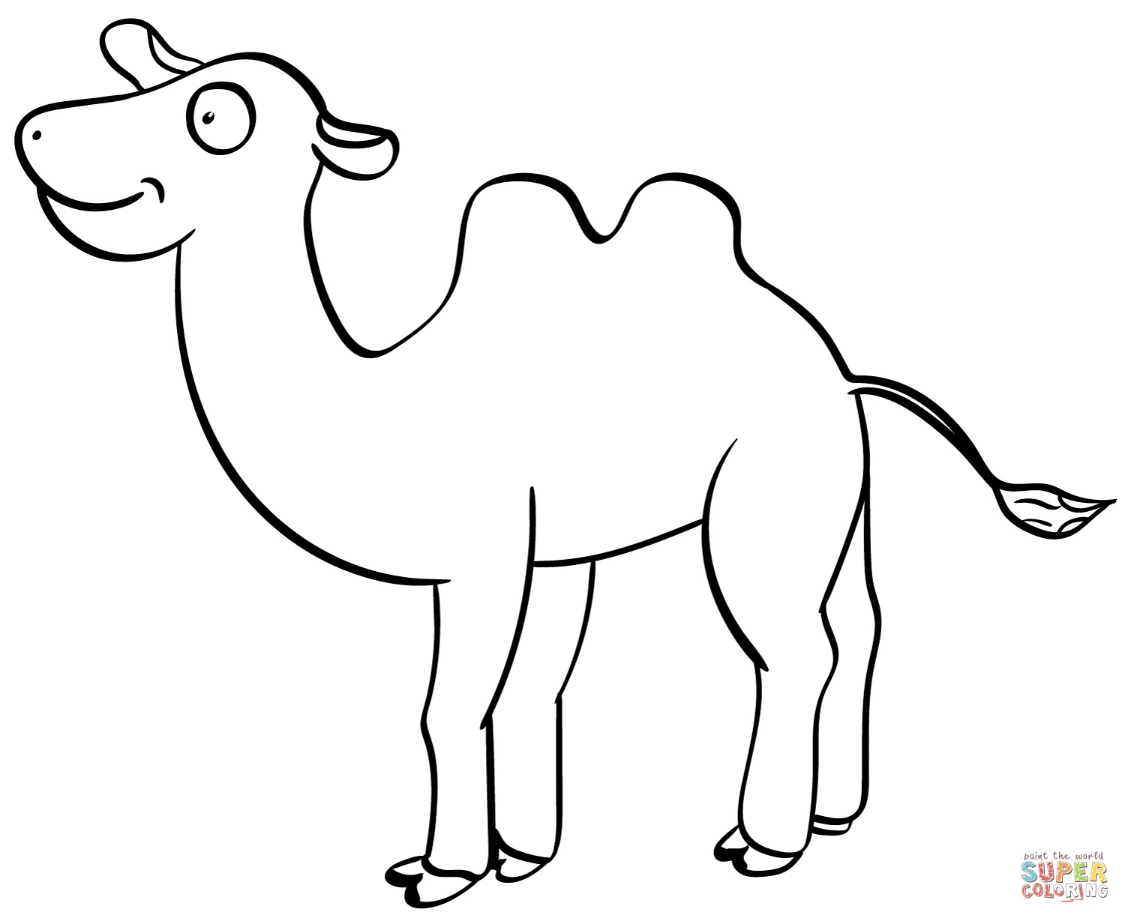
مخزن كلمات
גָמָל جمل
אַגָס إجاص
דָג سمكة
זַמָר مغني
יָד يد
סַל سلة

Slide 2
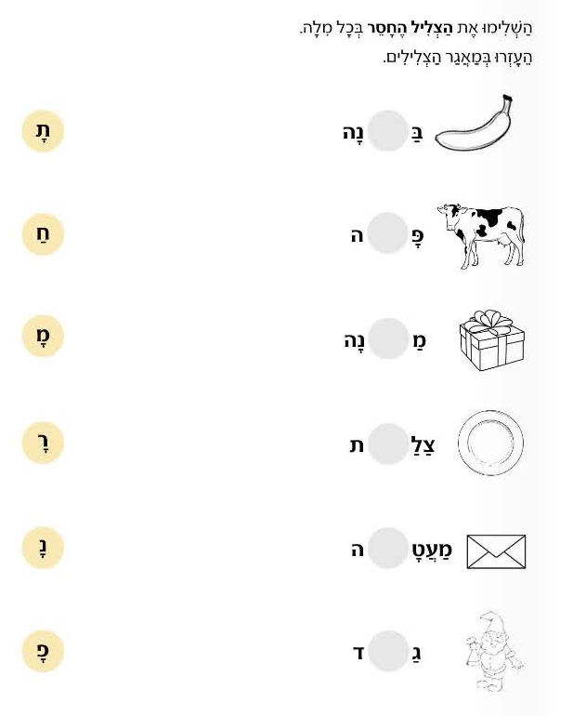
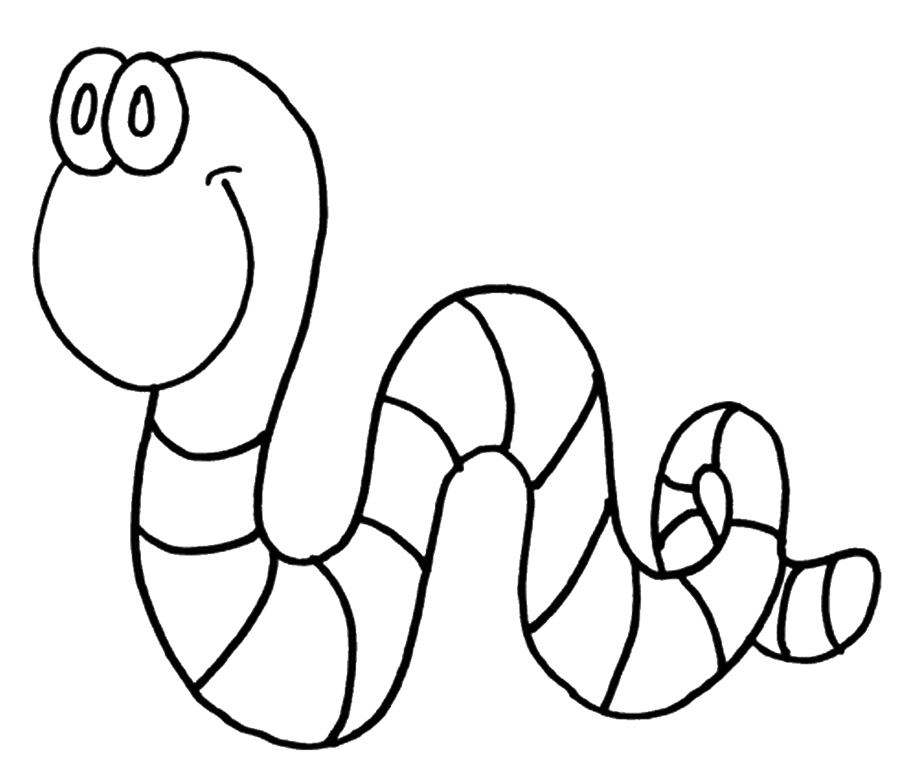
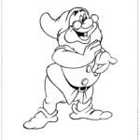
مخزن الأحرف
תָ
נָ
בָּ
חַ
חָ
רָ
נָ
שׁ
נָ
פָ

